Slide 1
«АЗБУКА ДОРОГ – РОДИТЕЛЯМ»
Подготовили воспитатели: Борисова В.Г.
Суворова Т.В.

Slide 2
Цель:
организация совместной деятельности родителей, педагогов и детей по профилактике детского дорожно-транспортного травматизма, повышения культуры участников дорожного движения.

Slide 3
Задачи:
Побудить родителей задуматься о том, что соблюдение ПДД самое главное для сохранения жизни и здоровья их детей.
Ознакомить родителей и детей с некоторыми правилами и памятками, способствующими наиболее эффективному усвоению ПДД.
Предварительная подготовка к собранию
Родители детей до проведения собрания заполняют анкету для родителей и передают через воспитателя для анализа.
Изготовление памяток для родителей «Как обучить ребенка правилам дорожного движения».

Slide 4
Не все придают значение обучению своих детей знакам и Правилам дорожного движения, ссылаясь на то, что ребёнок всегда находится под присмотром. А ведь порой собственный двор превращается в шоссе.
Многие родители задаются вопросом – когда начинать рассказывать ребёнку о дорожных опасностях?

Slide 5
Как только кроха начинает ходить!
Во-первых потому, что эти правила должны стать автоматическими, безусловными и не допускать сомнений в их правильности.
Во-вторых- ребёнок, держащийся за руку, может в любой момент пойти или даже побежать. И ,возможно, в сторону автомобиля.
Сам процесс обучения лучше разбить на несколько практических уроков.
.

Slide 6
Перед собранием родителям была предложена анкета для заполнения (Она состояла из 5 вопросов):
1.Знакомите ли вы своего ребенка с правилами дорожного движения?
2.С какого возраста вы стали знакомить его с ними?
3.Показывали ли вы своему ребенку безопасную дорогу из дома в школу и обратно?
4.Можете ли вы считать себя образцом для подражания в соблюдении правил дорожного движения?
5.Бывает иногда так, что ваш ребенок «преподает» вам урок безопасного поведения на дороге?

Slide 7
Позвольте ещё раз напомнить вам основные правила, которые должен знать ребенок
1. Основные термины и понятия правил.
2. Обязанности пешеходов.
3. Обязанности пассажиров.
4. Регулирование дорожного движения.
5. Сигналы светофора.
6. Предупредительные сигналы.
7. Движение в жилых зонах и перевозка людей.
8. Особенности движения на велосипеде.
Помните! Ребёнок учится законам дорог, беря пример с членов семьи и других взрослых. Не жалейте времени на обучение детей поведению на дороге.

Slide 8
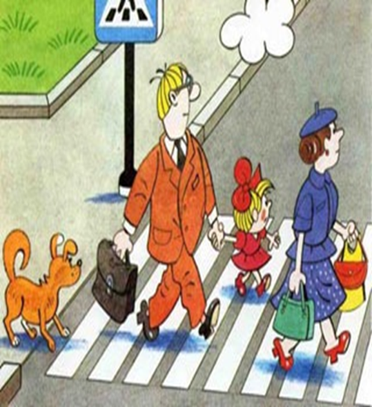
Чтобы ваш ребёнок не создал опасную ситуацию на дорогах, он должен уметь:
• Наблюдать за дорогой.
1. Находясь с ребенком на проезжей части, не спешите, переходите дорогу размеренным шагом. Иначе вы научите спешить там, где надо наблюдать и обеспечить безопасность.

Slide 9
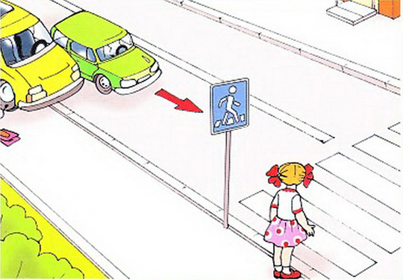
2.Учите ребенка замечать машину. Иногда ребенок не замечает машину издалека. Научите его всматриваться вдаль.

Slide 10
.
3. Учите ребенка оценивать скорость и направление будущего движения машины. Научите ребенка определять, какая едет прямо, а какая готовится к повороту.
4. Учите ребёнка смотреть. До автоматизма должна быть доведена привычка осматривать улицу в обоих направлениях прежде, чем сделать первый шаг с тротуара на проезжую часть. Особенно внимательно надо осматривать улицу, когда на противоположной стороне находится родной дом, знакомые или когда ребёнок переходит улицу вместе с другими детьми - именно в этих случаях легко не заметить машину.

Slide 11
• Правильно оценивать дорожную обстановку во всей ее изменчивости
Главная опасность - стоящая машина. Почему?

Slide 12
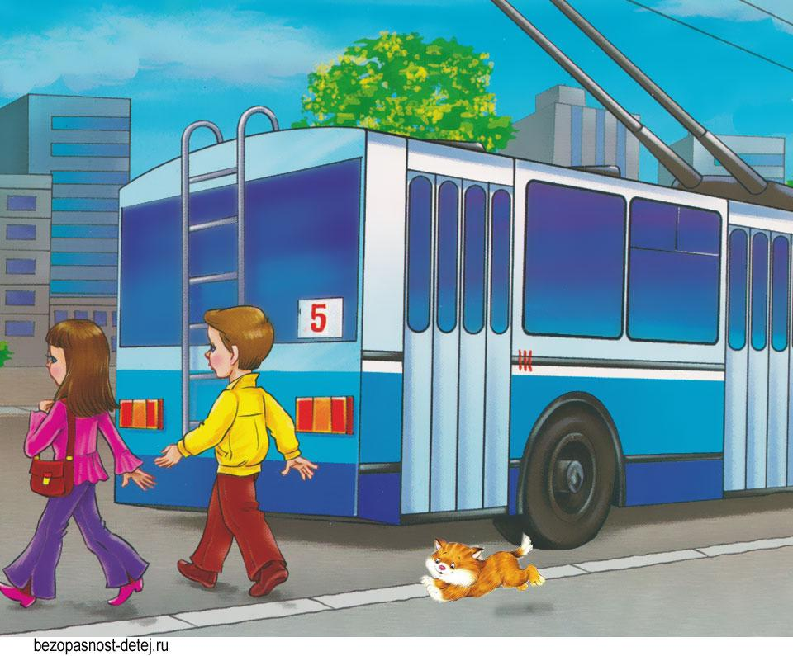
Правило №1.
Нельзя выходить на дорогу из-за стоящих машин:
выглянуть,
убедиться, что опасности нет,
и только тогда переходить улицу.
Правило №2.
Не обходите стоящий автобус ни спереди, ни сзади!
Надо подождать, пока автобус отъедет, и лишь затем переходить дорогу.

Slide 13
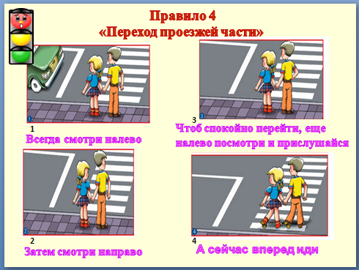
Правило №3.
И у светофора можно встретить опасность!
Дети часто рассуждают так: «Машины еще стоят, водители меня видят и пропустят». Они ошибаются. Если погас зеленый сигнал светофора для пешеходов - нужно остановиться. Ребенок должен не только дождаться нужного света, но и убедиться в том, что все машины остановились.
Правило№4.
Вырабатывайте у ребенка привычку всегда перед выходом на дорогу, даже если на ней нет машин, приостановиться, оглядеться, прислушаться - и только тогда переходить улицу.

Slide 14
Правило №5.
Прочные навыки транспортного поведения детей формируются только повседневной систематической тренировкой! Во время каждой прогулки с детьми, поездки с ними по делам, в гости, за город и т.п. учите их наблюдать за улицей и транспортом, анализировать встречающиеся дорожные ситуации, видеть в них опасные элементы, безошибочно действовать в различных обстоятельствах.
Правило №6.
Не надо прививать детям излишнее чувство страха перед дорожным движением, движущимися автомобилями. Пусть все, что связано со школой, в том числе и дорога, у ребенка ассоциируется с ярким и добрым. При этом надо научить его быть внимательным, а это непростая вещь. Опытные водители знают, например, что подавать звуковой сигнал при виде бегущего через проезжую часть ребенка опасно. Ребенок может поступить непредсказуемо – вместо того, чтобы остановится, он может понестись без оглядки под колеса другому автомобилю. Даже те дети, которые знают правила дорожного движения, случается, их нарушают. Не сочтите за труд помочь детям. Может быть, вам придется остановить ребенка, который не хочет дождаться сигнала светофора. Делайте это доброжелательно.

Slide 15
• Видеть, слушать, предвидеть, избегать опасность.
Итак, если вы научите своих детей соблюдать эти основные правила поведения на дорогах, значит, в ваш дом не придёт беда.

Slide 16
ПАМЯТКА ДЛЯ РОДИТЕЛЕЙ:
1.Не спешите, переходите дорогу размеренным шагом. Выходя на проезжую часть дороги, прекратите разговаривать - ребенок должен привыкнуть, что при переходе дороги нужно сосредоточиться.
2.Не переходите дорогу на красный или желтый сигнал светофора, как бы вы при этом не торопились. Переходите дорогу только в местах, обозначенных дорожным знаком “Пешеходный переход”.
3.Из автобуса, троллейбуса, трамвая, такси выходите первыми. В противном случае ребенок может упасть или побежать на проезжую часть.

Slide 17
4.Привлекайте ребенка к участию в ваших наблюдениях за обстановкой на дороге, показывайте ему те машины, которые готовятся поворачивать, едут с большой скоростью и т.д.
5.Не выходите с ребенком из-за кустов или машины, не осмотрев предварительно дорогу, – это типичная ошибка и нельзя допускать, чтобы дети ее повторяли.
6.Не разрешайте играть вблизи дороги и на проезжей части.
7.Применяйте при поездках ремни безопасности , детские автокресла.

Slide 18
«Безопасность детей – забота взрослых»

